Slide 1

CHÀO MỪNG
ANH CHỊ EM
TRONG TÌNH YÊU CỨU CHÚA JESUS
ĐẾN THAM DỰ BUỔI THỜ PHƯỢNG
(NGÀY 21-05-2023)

Slide 2
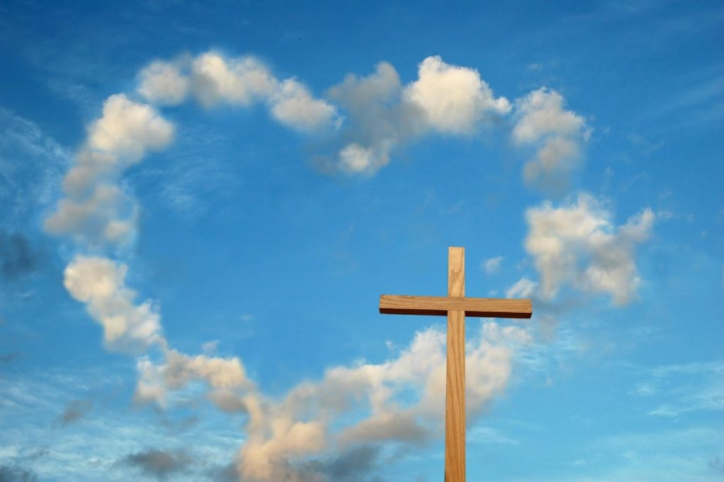
Nội dung
1. Chào hỏi
2. Học câu Kinh Thánh gốc
3. Cầu nguyện
4. Hát Thánh ca
5. Đọc Kinh Thánh đối đáp
6. Chào mừng và thông báo
7. Chia sẻ ơn phước và làm chứng
8. Dâng hiến và cầu nguyện
9. Giảng luận
10. Cầu nguyện chúc phước

Slide 3

CHÚA ĐÃ SỐNG LẠI

Slide 4
Ngài là Giê-xu, quyền bính trong tay Ngài.
Ngài đã sống lại, chiến thắng cõi chết.

Slide 5
Chúa đã sống lại. Chúa đã sống lại. Ha-le-lu-gia.
Chúa đã sống lại. Đưa tay cao lên tôn thờ Chúa.
Vỗ tay cho đều. Ngợi khen Chúa ta.

Slide 6

HỠI CÁC DÂN

Slide 7
Hỡi các dân. Mau hãy vỗ tay, lấy tiếng thắng trận mà reo mừng Ngài.
Giê-hô-va Ngài thật đáng kính.
Ngài là Vua lớn trên cả trái đất.

Slide 8
Ngài là Chúa của cả thế giới.
Đức Chúa Trời cai trị mọi dân.
Ngài đã khiến các dân các nước phải suy phục dưới Vua hiển vinh.

Slide 9
Hà ha há. Há-lề-lu-gia, Ha há hà. Há-lê-lu-già.
Hà ha há. Há-lề-lu-gia, Ha há hà. Há-lê-lu-gia.
Hãy hát lên Hãy hát lên.
Hãy hát lên. Ca ngợi Chúa Trời.

Slide 10

XỨNG ĐÁNG

Slide 11
Xứng đáng, xứng đáng, Chiên Con Trời.
Xứng đáng, xứng đáng, Chiên Con Trời.
Xứng đáng, xứng đáng, Chiên Con Trời.
Xưa hy sinh.

Slide 12
Ca khen Ngài. Ha-le-lu-gia.
Ca khen Ngài. Ha-le-lu-gia.
Ca khen Ngài. Ha-le-lu-gia.
Ngợi khen Chúa!

Slide 13

GIÊ-XU MUÔN ĐỜI

Slide 14
Khắp đất trời hoà vang tiếng ca
Chúc tôn Ngài là Vua hiển vinh
Mọi đầu gối sẽ quỳ nơi chân Ngài
Mọi môi lưỡi tôn quí

Slide 15
Ngài là Chúa các chúa, là Vua muôn vua
Giê-xu vinh hiển thay Ngài!
Thập tự giá Chúa gánh, chịu thay cho con
Giê-xu yêu ơi, Ngài vĩ đại thay!

Slide 16
Cảm ơn Ngài lòng con thái an
Chúa nhân từ hằng săn sóc con
Tình yêu Giê-xu mãi không phai tàn
Lòng mừng vui con hát

Slide 17
Lòng con yêu Ngài và suy tôn Ngài
Giê-xu muôn đời, Giê-xu muôn đời

Slide 18

GẦN BÊN CHÚA

Slide 19
Gần bên Chúa, Chúa ơi! Cho con gần Chúa hơn.
Gần bên Chúa, phước thay cho người theo Chúa.
Gần bên Chúa, để con không cảm thấy cô đơn.
Gần bên Cha, để con yêu Cha nhiều hơn!

Slide 20
Con trông mong Cha, từ sáng sớm trưa ban chiều.
Trong tâm linh con gần Chúa mãi không lìa xa.
Con yêu Cha luôn vì con được gần bên Chúa.
Chúa ơi! Cho con được gần bên Chúa muôn đời.

Slide 21
Dù bao lúc khó nguy hay khổ đau,
lòng đợi trông Chúa luôn luôn mỗi ngày.
Dù trong trũng bóng đêm, Ngài luôn ở bên con,
gần bên Cha khiến con luôn bình an.

Slide 22

BÀI CA DÂNG HIẾN

Slide 23
Lạy Cha xin hãy cho con được dâng hiến lên Ngài.
Khi Cha đã ban cho và con luôn nhớ ơn Cha.
Xin Cha thêm bội phần mọi điều con hiến dâng.
Lòng con ước mong dâng Ngài suốt cả đời con.

